Slide 1
Проект
КОЛЛЕКЦИЯ
САМОДЕЛЬНЫХ МУЗЫКАЛЬНЫХ
ИНСТРУМЕНТОВ
ПОДГОТОВИЛА ВОСПИТАТЕЛЬ ПОДГОТОВИТЕЛЬНОЙ ГРУППЫ №1 ВОВЧЕНКО И.В.

Slide 2
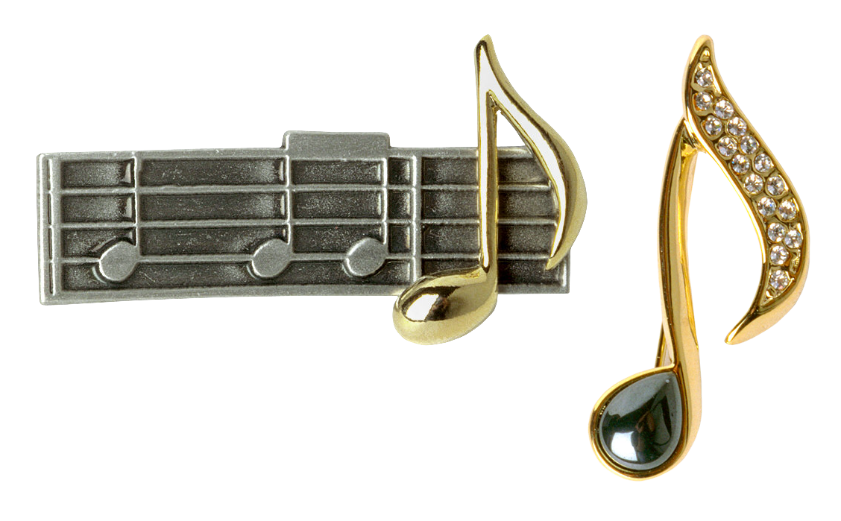
Нам оркестр нужен свой. Стали думать и гадать:
Из чего его создать? И, немного оглядевшись,
Стали дружно собирать банки из-под майонеза,
Ключи, пробки из железа, от орехов скорлупу
И другую чепуху!
Принёс папа инструмент: дрель, сверло и клей «Момент»,
Мама – крупы и мешочки, нитки, пуговки, шнурочки,
Ножницы, бумагу, скотч…
Ну, и я помочь не прочь – кое-что ещё взяла,
И пошли кипеть дела! Вышло что, друзья, что у нас,
Мы расскажем вам сейчас.

Slide 3
Цель проекта
Расширить и углубить знания дошкольников о музыкальных инструментах, их видах, группах. Работать в оркестре самодельных музыкальных инструментов, закреплять навыки совместной игры, развивать чувство ансамбля

Slide 4
Задачи проекта
1.Развитие эмоциональной сферы ребенка.
2. Формирование у детей эстетического восприятия окружающего мира.
3. Приобщение к музыкальной культуре.
4. Формировать потребность в восприятии музыки.
5. Обогащать музыкальные впечатления детей и способствовать формированию музыкального вкуса, музыкальной памяти и музыкальности в целом.
6. Развитие познавательных и творческих способностей.
7. Способствовать развитию мыслительной деятельности, памяти, слуха, фантазии.
8. Обогащение словаря.
9. Осваивать различные формы приобретения опыта.
10. Создание условий для благоприятного климата взаимодействия с родителями и установление доверительных и партнерских отношений с родителями.

Slide 5
Гипотеза
Вызвать интерес воспитанников к получению музыкального образования
Новизна проекта
гармонизация детско-родительских отношений, реализуя принцип сотрудничества детей и взрослых, путём организации совместной проектной деятельности; в содействии развития у детей коммуникативных способностей, творческой инициативы, сообразительности, пытливости, самостоятельности.

Slide 6
Идея проекта
Проект направлен на формирование духовно - нравственного воспитания, способствует созданию единого воспитательного пространства дошкольного образовательного учреждения и семьи, объединенных общей гуманитарной направленностью на приобщение детей к культуре. Проект обеспечивает успешное взаимодействие с различными субъектами социума, выстраивание партнерских отношений между ними, за счет проведения занятий, мероприятий.

Slide 7
Тип проекта
Творческий
Срок реализации
Февраль-апрель 2014г.

Slide 8
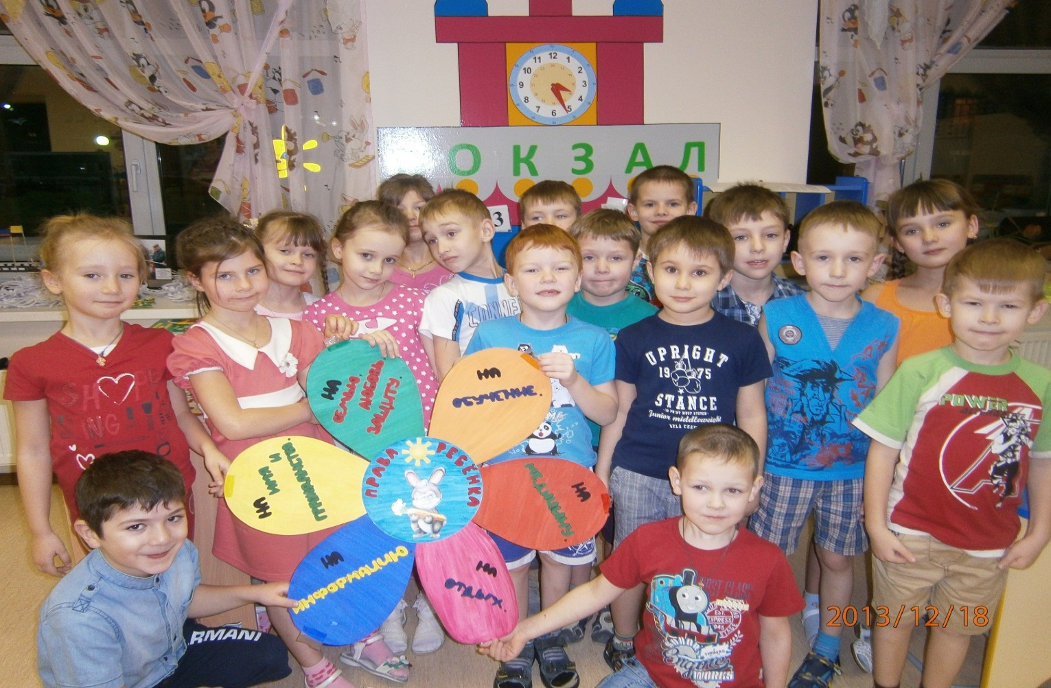
Участники проекта
музыкальный руководитель, воспитатели, логопед, воспитанники , родители.

Slide 9
Этапы реализации
I этап- организационный
Поиск информации о различных музыкальных инструментах, в книгах, телепередачах, интернете.
Подбор литературы по изготовлению самодельных музыкальных инструментов.
Рисунки детей на тему: «Музыкальные инструменты».
II этап – практический
Исследовательская деятельность.
Привлечение родителей к подготовке материалов для изготовления музыкальных инструментов.
Совместное с родителями и детьми изготовление музыкальных инструментов.
III этап – заключительный
Выставка самодельных музыкальных инструментов «В мире музыкальных инструментов».
Создание ансамбля. Концерт.

Slide 10
Ожидаемые результаты
динамика в развитии слуха;
приобретение разностороннего опыта звуковых ощущений;
развитие музыкальных, творческих способностей детей;
овладение различными способами получения звука и приобретение навыков игры на самодельных инструментах – игрушках.
приобретение детьми трудовых, конструкторских и изобретательских навыков в процессе изготовления экспериментальных инструментов

